Slide 1
Χημεία Γραφικών Τεχνών
Ανοικτά Ακαδημαϊκά Μαθήματα στο ΤΕΙ Αθήνας
Ενότητα 7: Κύριες κατηγορίες χημικών ενώσεων
Δρ. Σταματίνα Θεοχάρη Καθηγήτρια Εφαρμογών
Τμήμα Γραφιστικής/Κατεύθυνση Τεχνολογίας Γραφικών Τεχνών
Το περιεχόμενο του μαθήματος διατίθεται με άδεια Creative Commons εκτός και αν αναφέρεται διαφορετικά | Το έργο υλοποιείται στο πλαίσιο του Επιχειρησιακού Προγράμματος «Εκπαίδευση και Δια Βίου Μάθηση» και συγχρηματοδοτείται από την Ευρωπαϊκή Ένωση (Ευρωπαϊκό Κοινωνικό Ταμείο) και από εθνικούς πόρους.

Slide 2
Οξέα – Βάσεις – Οξείδια - Άλατα

Slide 3
Οξέα (1 από 2)
Οξέα (σύμφωνα με την θεωρία Arrhenius) ονομάζονται οι υδρογονούχες ενώσεις, που όταν διαλυθούν στο νερό, διίστανται (ιονίζονται) και δίνουν ιόντα υδρογόνου (Η⁺).
Έχουν γενικό τύπο: ΗΧΑ, όπου ΑΧ⁻ είναι ένα μονοατομικό ή πολυατομικό ιόν.
Τα υδατικά τους διαλύματα εμφανίζουν κοινές ιδιότητες (όξινος χαρακτήρας), που οφείλονται στο κατιόν υδρογόνου (Η⁺).
Διακρίνονται στα μη οξυγονούχα ( HCl, HF, HCN) και στα οξυγονούχα οξέα (H₂SO₄, HNO₃, H₃PO₄).

Slide 4
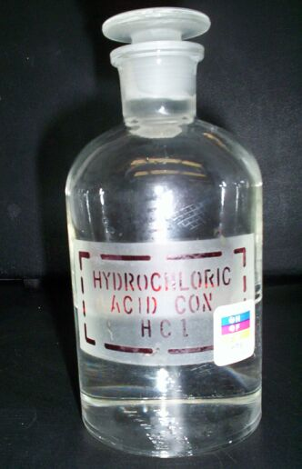
Οξέα (2 από 2)
Ανάλογα με τον αριθμό των πρωτονίων που δίνει το μόριο τους κατά την διάλυση τους στο νερό διακρίνονται σε: μονοπρωτικά ή μονοβασικά (HCl ), διπρωτικά ή διβασικά (H₂SP₄ ), τριπρωτικά ή τριβασικά (H₃PO₄ ) κτλ.
Τέλος, ανάλογα με το εάν η διάσταση των οξέων είναι πλήρης ή μερική διακρίνονται στα ισχυρά (HCl, HBr, HNO₃) και τα ασθενή οξέα (HCN, H₂S,CH₃COOH ).
“Hydrochloric acid 05”, από Walkerma διαθέσιμο ως κοινό κτήμα
“Hazard C”, από Matthias M. διαθέσιμο ως κοινό κτήμα

Slide 5
Όξινος χαρακτήρας
Όξινος χαρακτήρας ονομάζεται το σύνολο των κοινών ιδιοτήτων που παρουσιάζουν τα υδατικά διαλύματα των οξέων : έχουν όξινη γεύση, αλλάζουν το χρώμα των δεικτών, έχουν pH<7 , αντιδρούν με τις βάσεις και δίνουν άλας και νερό, αντιδρούν με μέταλλα και ελευθερώνουν αέριο υδρογόνο, και τέλος τα υδατικά τους διαλύματα εμφανίζουν ηλεκτρική αγωγιμότητα.
“PH scale 2”, από File Upload Bot (Magnus Manske) διαθέσιμο ως κοινό κτήμα

Slide 6
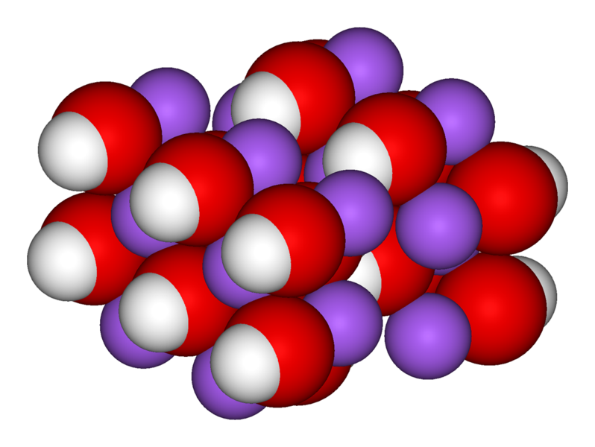
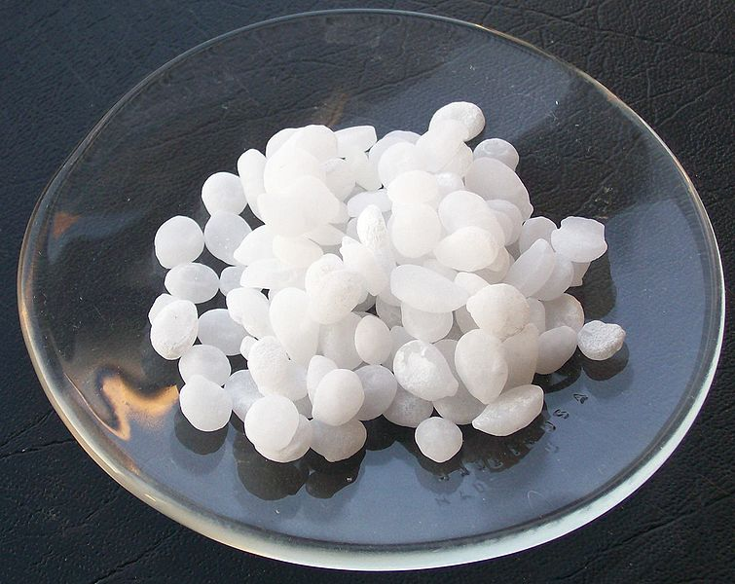
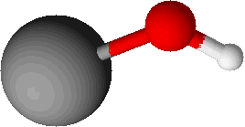
Βάσεις (1 από 3)
Βάσεις, σύμφωνα με τη θεωρία του Arrhenius, ονομάζονται οι ενώσεις, που όταν διαλυθούν στο νερό διίστανται και δίνουν ανιόντα υδροξυλίου (ΟΗ⁻).
Έχουν γενικό τύπο: Μ(ΟΗ)_{Χ}, όπου Μ^{X+} είναι μεταλλικό ιόν.
“Sodium-hydroxide-crystal-3D-vdW”, από Quibik διαθέσιμο ως κοινό κτήμα
“NaOH”, από Demaiz διαθέσιμο ως κοινό κτήμα
“SodiumHydroxide”, από Walkerma διαθέσιμο ως κοινό κτήμα

Slide 7
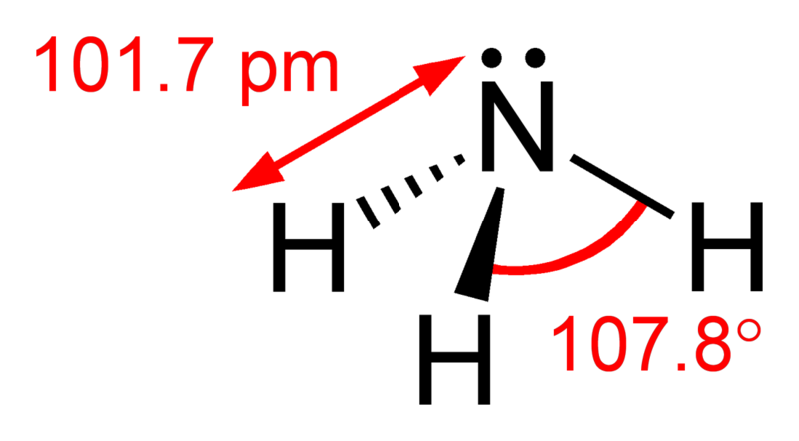
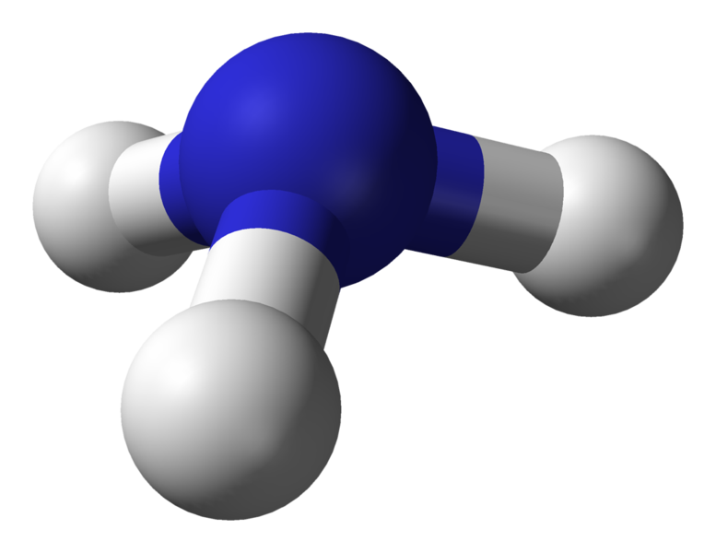
Βάσεις (2 από 3)
Τα υδατικά διαλύματα των βάσεων εμφανίζουν ορισμένες κοινές ιδιότητες (βασικός χαρακτήρας) που οφείλονται στο κοινό τους συστατικό, το ανιόν υδροξυλίου (ΟΗ⁻).
Προσοχή : η αμμωνία (ΝΗ₃) είναι βάση, καθώς όταν διαλυθεί στο νερό δίνει ιόντα υδροξυλίου (ΟΗ⁻) :
$${NH}_{3}+H_{2}O↔NH\begin{matrix}+ \\ 4\end{matrix}+{OH}^{−}$$
“Ammonia-dimensions-from-Greenwood&Earnshaw-2D”, από Benjah-bmm27 διαθέσιμο ως κοινό κτήμα
“Ammonia-3D-balls-A”, από Benjah-bmm27 διαθέσιμο ως κοινό κτήμα
Domain

Slide 8
Βάσεις (3 από 3)
Οι βάσεις διακρίνονται σε μονόξινες ( NaOH) και πολυόξινες ( Ba(OH)₂).
Επίσης, σε ισχυρές και ασθενείς, ανάλογα με το εάν η διάστασή τους είναι πλήρης ή μερική.
Παραδείγματα ισχυρών βάσεων : NaOH, KOH, Ca(OH)₂
και ασθενούς βάσης: NH₃.

Slide 9
Βασικός χαρακτήρας
Βασικός χαρακτήρας ονομάζεται το σύνολο των κοινών ιδιοτήτων που παρουσιάζουν τα υδατικά διαλύματα των βάσεων: έχουν καυστική γεύση και σαπωνοειδή υφή, αλλάζουν το χρώμα των δεικτών, έχουν pH>7 , αντιδρούν με τα οξέα και δίνουν άλας και νερό, και τέλος τα υδατικά τους διαλύματα εμφανίζουν ηλεκτρική αγωγιμότητα.
“PH scale 2”, από File Upload Bot (Magnus Manske) διαθέσιμο ως κοινό κτήμα

Slide 10
Οξείδια
Οξείδια είναι οι ενώσεις των στοιχείων με οξυγόνο. Έχουν γενικό τύπο : Σ_{Χ}Ο_{Υ}, όπου Σ στοιχείο (μέταλλο ή αμέταλλο) και Υ ο αριθμός οξείδωσης του Σ.
Τα οξείδια μπορούν να ταξινομηθούν με βάση την χημική τους συμπεριφορά σε όξινα ( CO₂, SO₃, P₂O₅, N₂O₅), βασικά ( CaO, Na₂O) και επαμφοτερίζοντα ( ZnO, Al₂O₃).

Slide 11
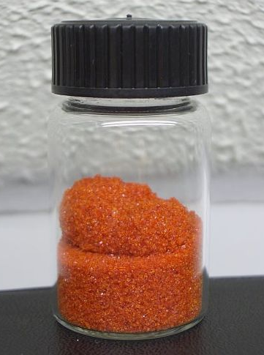
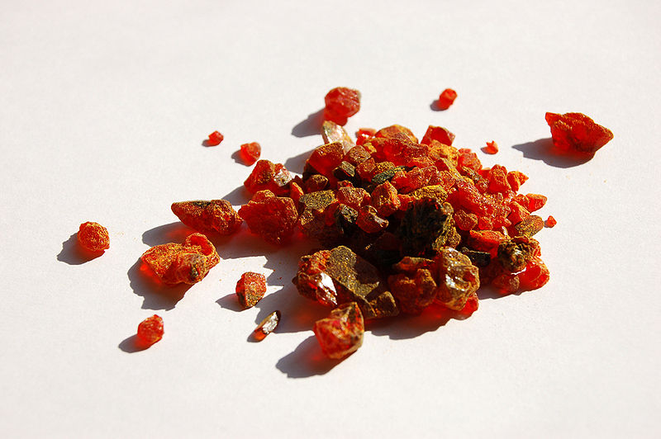
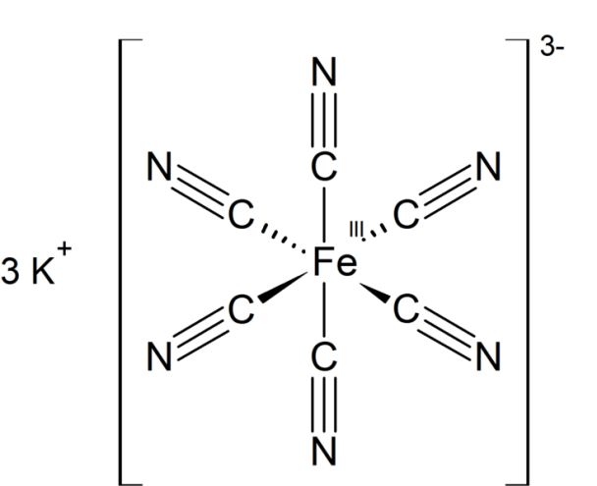
Άλατα (1 από 2)
Άλατα ονομάζονται οι ιοντικές ενώσεις, που έχουν γενικό τύπο: Μ_{Υ}Α_{Χ}, όπου Μ^{Χ+} μεταλλικό ιόν (κατιόν) και Α^{Y-} ιόν αμετάλλου (ανιόν).
Συνήθως δημιουργούνται ως προϊόντα από τις αντιδράσεις εξουδετέρωσης. Μπορούν επίσης να παραχθούν από την αντίδραση οξέων με μέταλλα (δραστικότερα του υδρογόνου).
“Potassium-ferricyanide-sample”, από Benjah-bmm27 διαθέσιμο ως κοινό κτήμα
“Potassium ferricyanide crystals”, από Chemicalinterest διαθέσιμο με άδεια CC BY-SA 3.0
“Structure of potassium ferricyanide”, από LHcheM διαθέσιμο με άδεια CC BY-SA 3.0

Slide 12
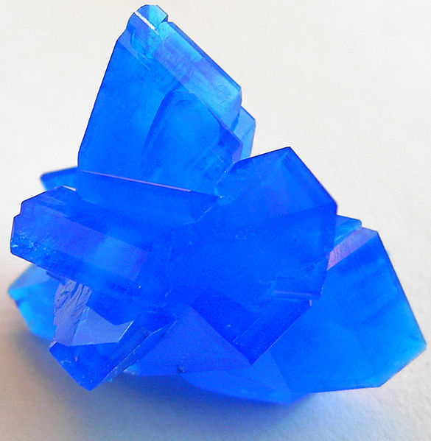
Άλατα (2 από 2)
Μπορούν να διακριθούν σε οξυγονούχα άλατα ( CaCO₃, FeSO₄, (NH₄)₂SO₄) και μη οξυγονούχα άλατα (NaCl, ZnS ).
Τα άλατα μπορούν να ταξινομηθούν στα απλά άλατα (ουδέτερα άλατα: Na₂SO₄, όξινα άλατα: KHCO₃ και βασικά άλατα : Al(OH)Cl₂), στα μικτά άλατα ( KNaCO₃) και στα ένυδρα άλατα (CuSO₄. 5H₂O).
“Copper sulfate”, από Überraschungsbilder διαθέσιμο με άδεια CC BY-SA 3.0

Slide 13
Βιβλιογραφία
Βασική Ανόργανη Χημεία, Ν. Κλούρα, εκδ. Τραυλός, Αθήνα, 2000.
Γενική Χημεία, D. Ebbing, S. Gammon, εκδ. Τραυλός, Αθήνα, 2011.
Γενική Χημεία, Γ. Μπαζάκη, Αθήνα.
Χημεία Γραφικών Τεχνών, Ν. Καρακασίδη, εκδ. ΙΩΝ, Αθήνα 2005.
Χημεία, Εισαγωγικές Έννοιες, Ε. Λυμπεράκη, εκδ. Αλτιντζή, Σίνδος, 2009.
Χημεία, Κ. Σαλτερής, εκδ. Σαββάλας, Αθήνα, 2001.

Slide 14
Τέλος Ενότητας

Slide 15
Σημειώματα

Slide 16
Σημείωμα Αναφοράς
Copyright Τεχνολογικό Εκπαιδευτικό Ίδρυμα Αθήνας, Σταματίνα Θεοχάρη 2014. Σταματίνα Θεοχάρη. «Χημεία Γραφικών Τεχνών (Θ). Ενότητα 7: Κύριες κατηγορίες χημικών ενώσεων». Έκδοση: 1.0. Αθήνα 2014. Διαθέσιμο από τη δικτυακή διεύθυνση: ocp.teiath.gr.

Slide 17
Σημείωμα Αδειοδότησης
Το παρόν υλικό διατίθεται με τους όρους της άδειας χρήσης Creative Commons Αναφορά, Μη Εμπορική Χρήση Παρόμοια Διανομή 4.0 [1] ή μεταγενέστερη, Διεθνής Έκδοση. Εξαιρούνται τα αυτοτελή έργα τρίτων π.χ. φωτογραφίες, διαγράμματα κ.λ.π., τα οποία εμπεριέχονται σε αυτό και τα οποία αναφέρονται μαζί με τους όρους χρήσης τους στο «Σημείωμα Χρήσης Έργων Τρίτων».
[1] http://creativecommons.org/licenses/BY-nc-sa/4.0/
Ως Μη Εμπορική ορίζεται η χρήση:
που δεν περιλαμβάνει άμεσο ή έμμεσο οικονομικό όφελος από την χρήση του έργου, για το διανομέα του έργου και αδειοδόχο
που δεν περιλαμβάνει οικονομική συναλλαγή ως προϋπόθεση για τη χρήση ή πρόσβαση στο έργο
που δεν προσπορίζει στο διανομέα του έργου και αδειοδόχο έμμεσο οικονομικό όφελος (π.χ. διαφημίσεις) από την προβολή του έργου σε διαδικτυακό τόπο
Ο δικαιούχος μπορεί να παρέχει στον αδειοδόχο ξεχωριστή άδεια να χρησιμοποιεί το έργο για εμπορική χρήση, εφόσον αυτό του ζητηθεί.

Slide 18
Διατήρηση Σημειωμάτων
Οποιαδήποτε αναπαραγωγή ή διασκευή του υλικού θα πρέπει να συμπεριλαμβάνει:
το Σημείωμα Αναφοράς
το Σημείωμα Αδειοδότησης
τη δήλωση Διατήρησης Σημειωμάτων
το Σημείωμα Χρήσης Έργων Τρίτων (εφόσον υπάρχει)
μαζί με τους συνοδευόμενους υπερσυνδέσμους.

Slide 19
Χρηματοδότηση
Το παρόν εκπαιδευτικό υλικό έχει αναπτυχθεί στo πλαίσιo του εκπαιδευτικού έργου του διδάσκοντα.
Το έργο «Ανοικτά Ακαδημαϊκά Μαθήματα στο ΤΕΙ Αθηνών» έχει χρηματοδοτήσει μόνο την αναδιαμόρφωση του εκπαιδευτικού υλικού.
Το έργο υλοποιείται στο πλαίσιο του Επιχειρησιακού Προγράμματος «Εκπαίδευση και Δια Βίου Μάθηση» και συγχρηματοδοτείται από την Ευρωπαϊκή Ένωση (Ευρωπαϊκό Κοινωνικό Ταμείο) και από εθνικούς πόρους.

